Slide 1
Syari’ah Islam Sebagai Living Tradition
Kamaruzzaman Bustamam-Ahmad
IAIN Ar-Raniry, Banda Aceh

Slide 2
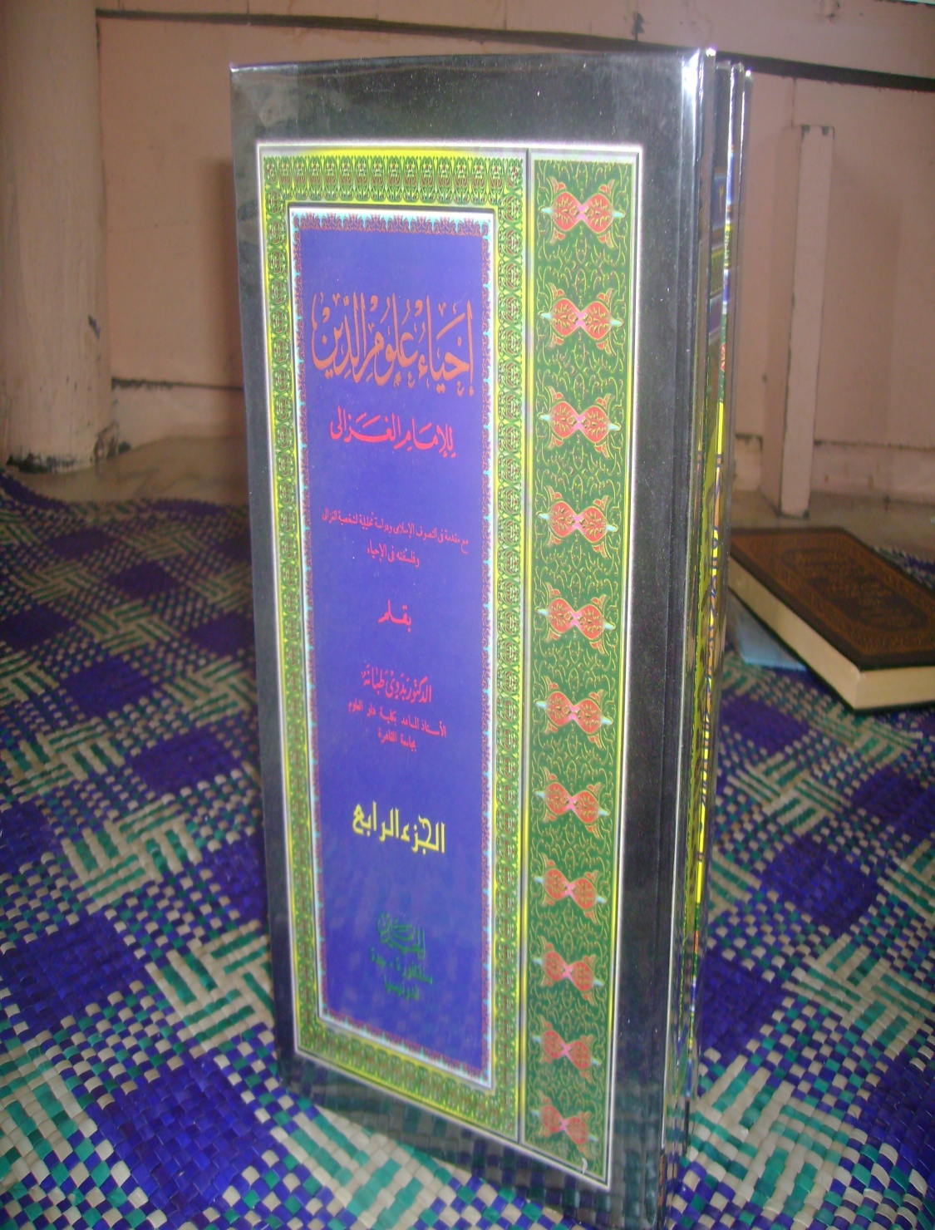
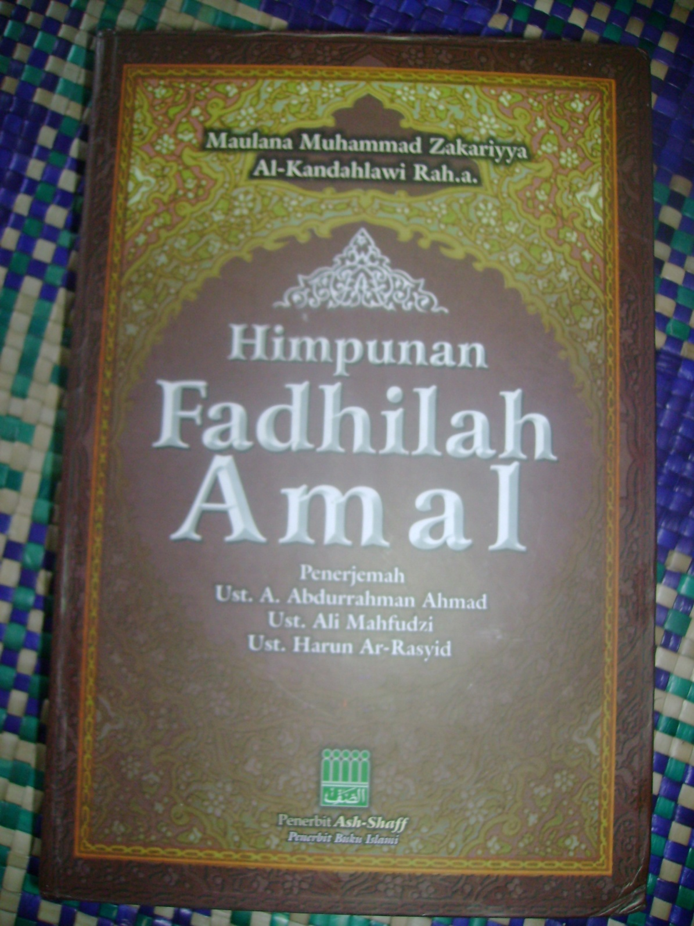

Slide 3
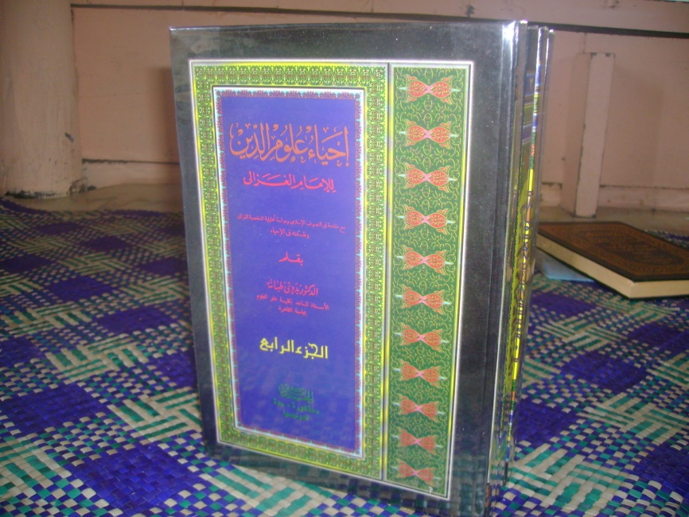
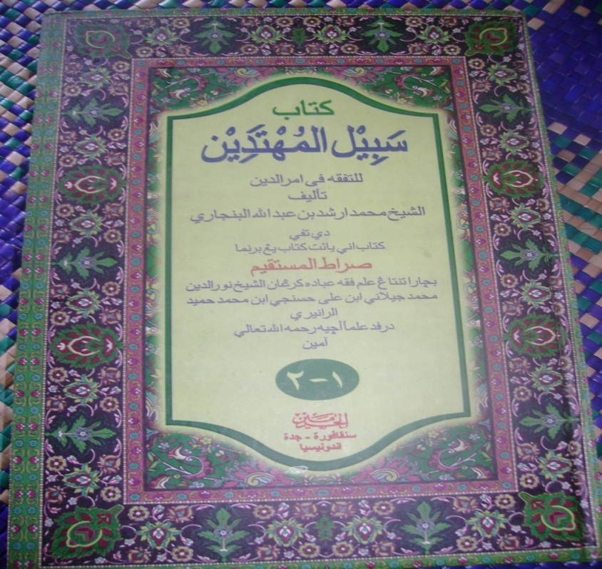
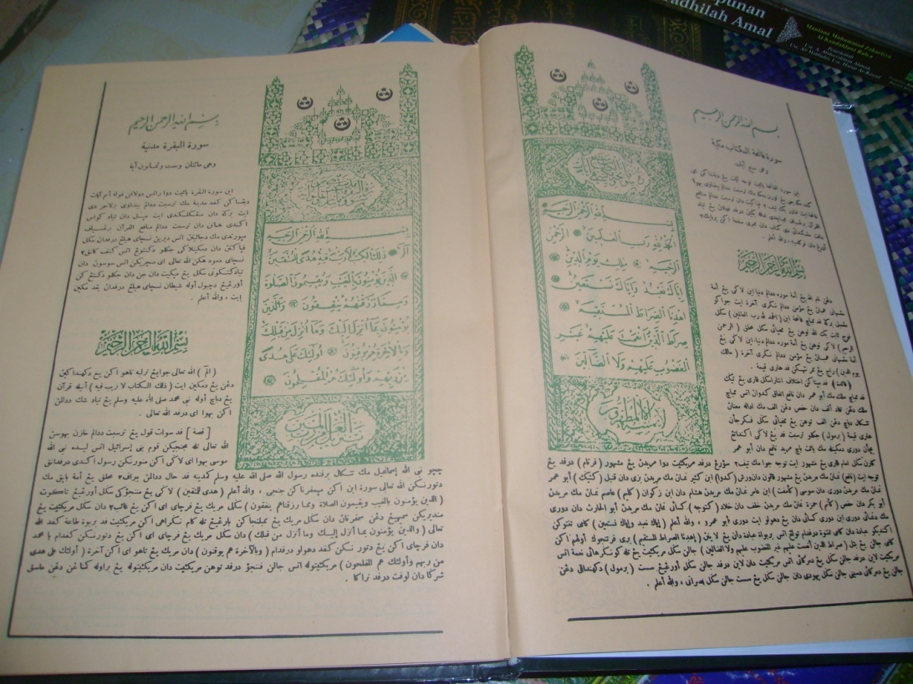

Slide 4
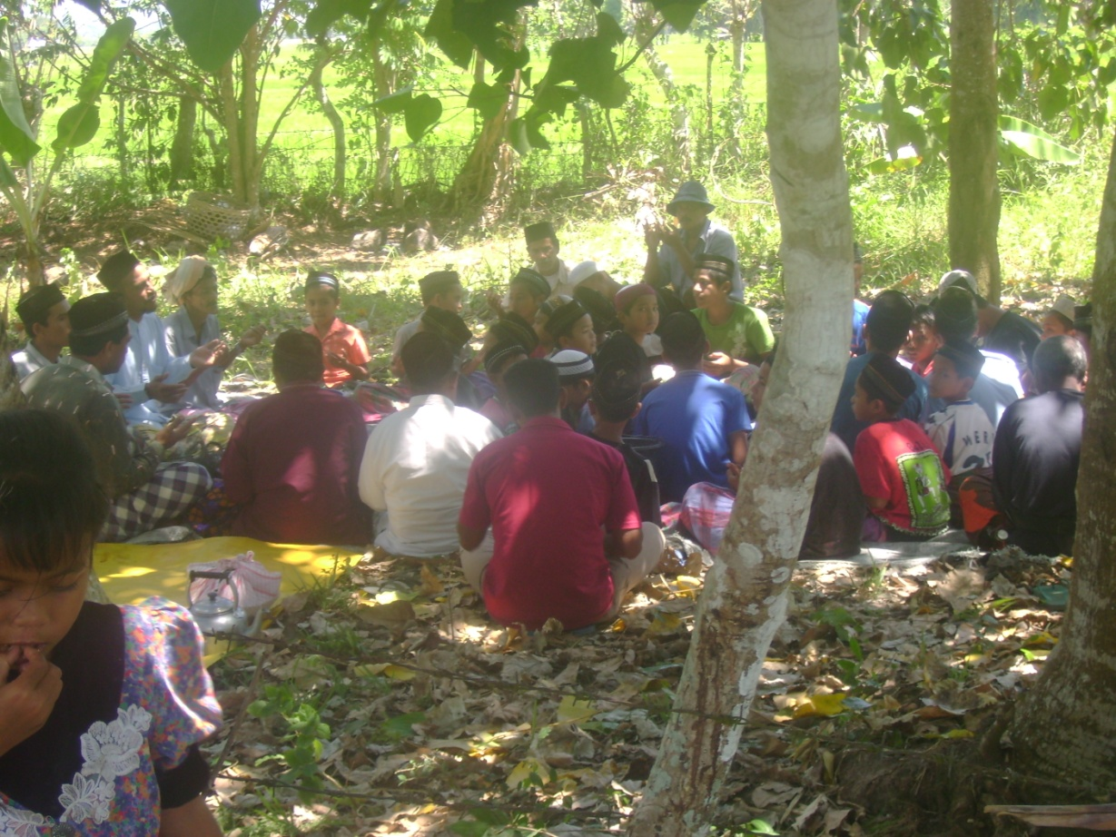
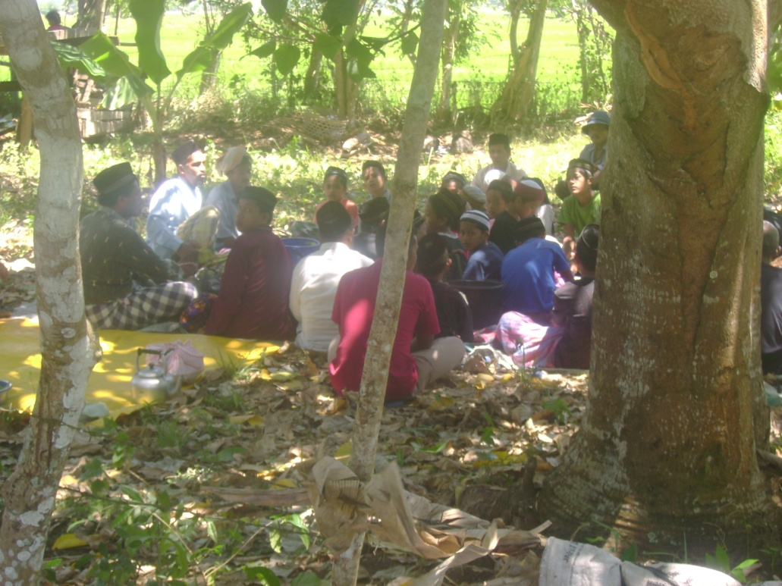
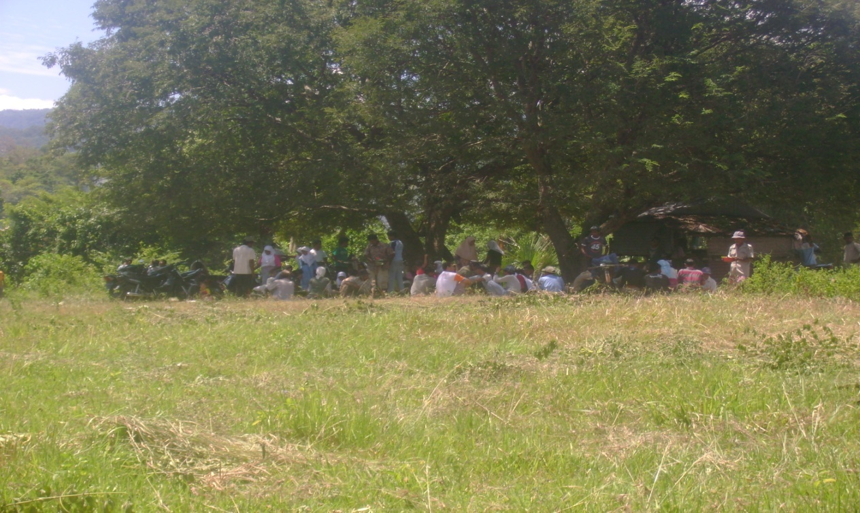

Slide 5
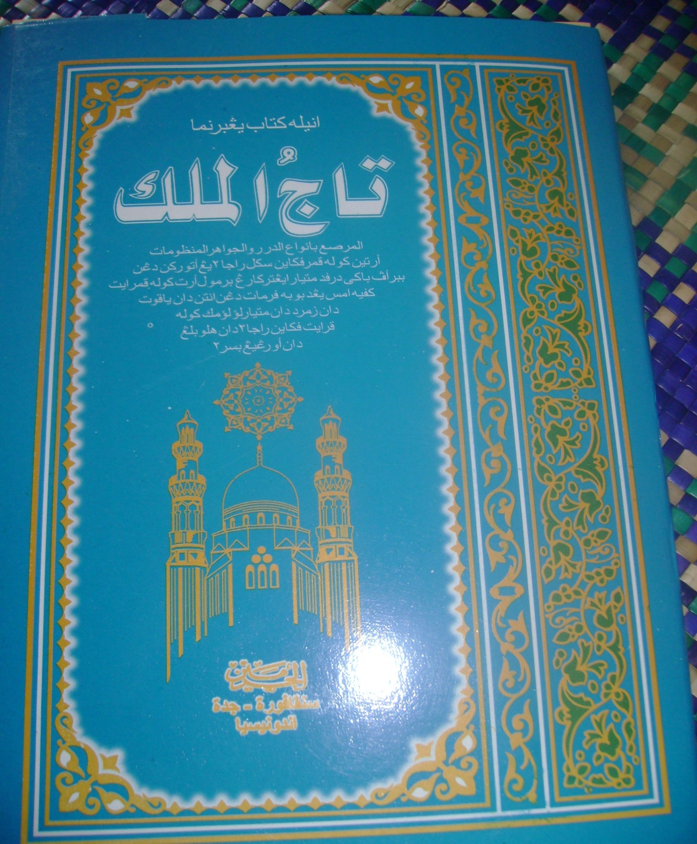

Slide 6
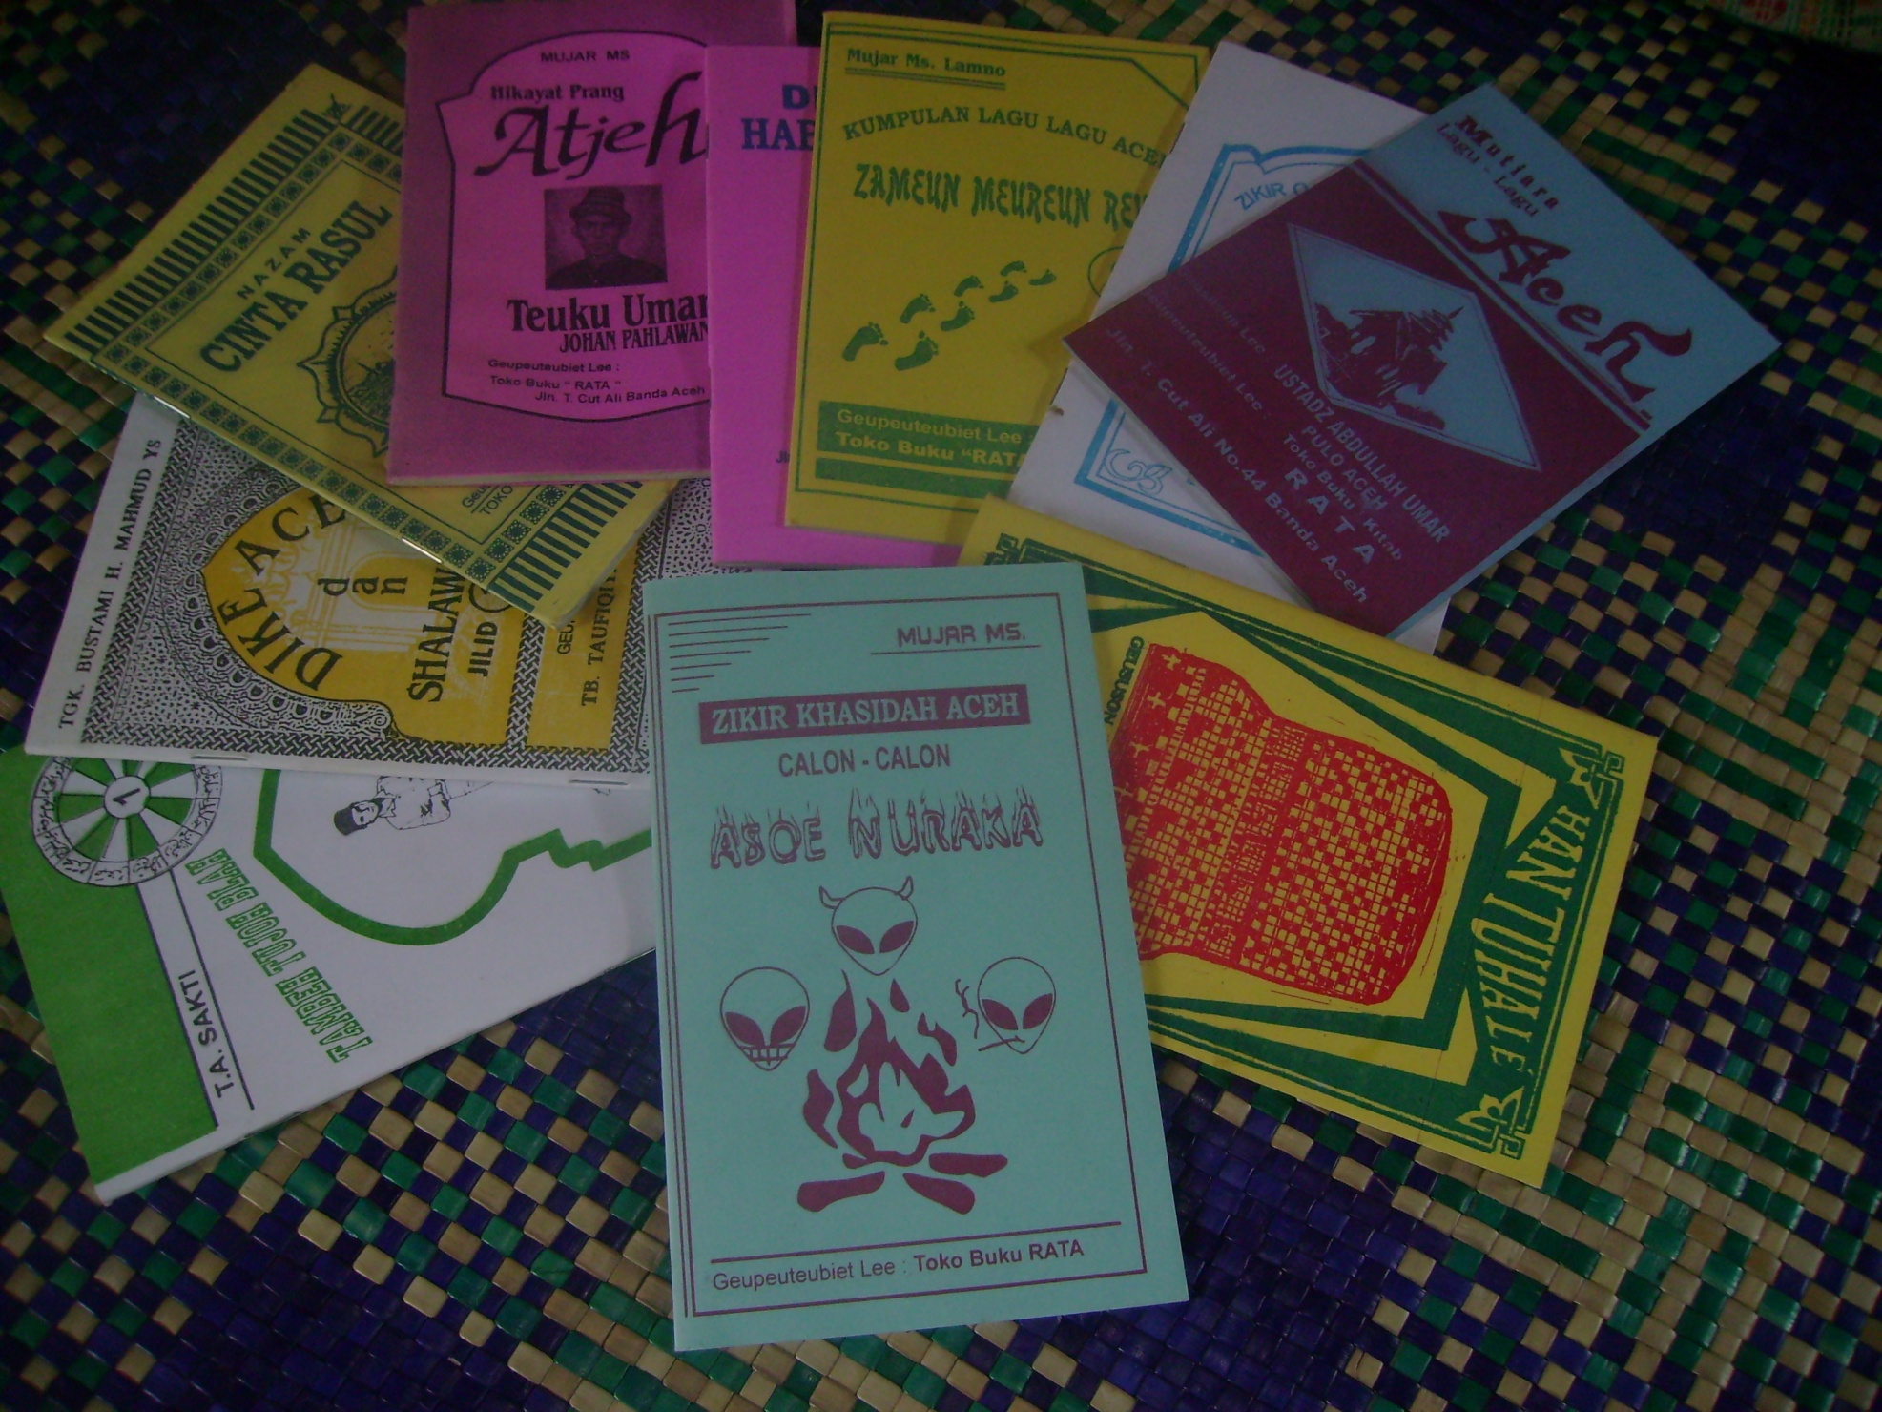

Slide 7
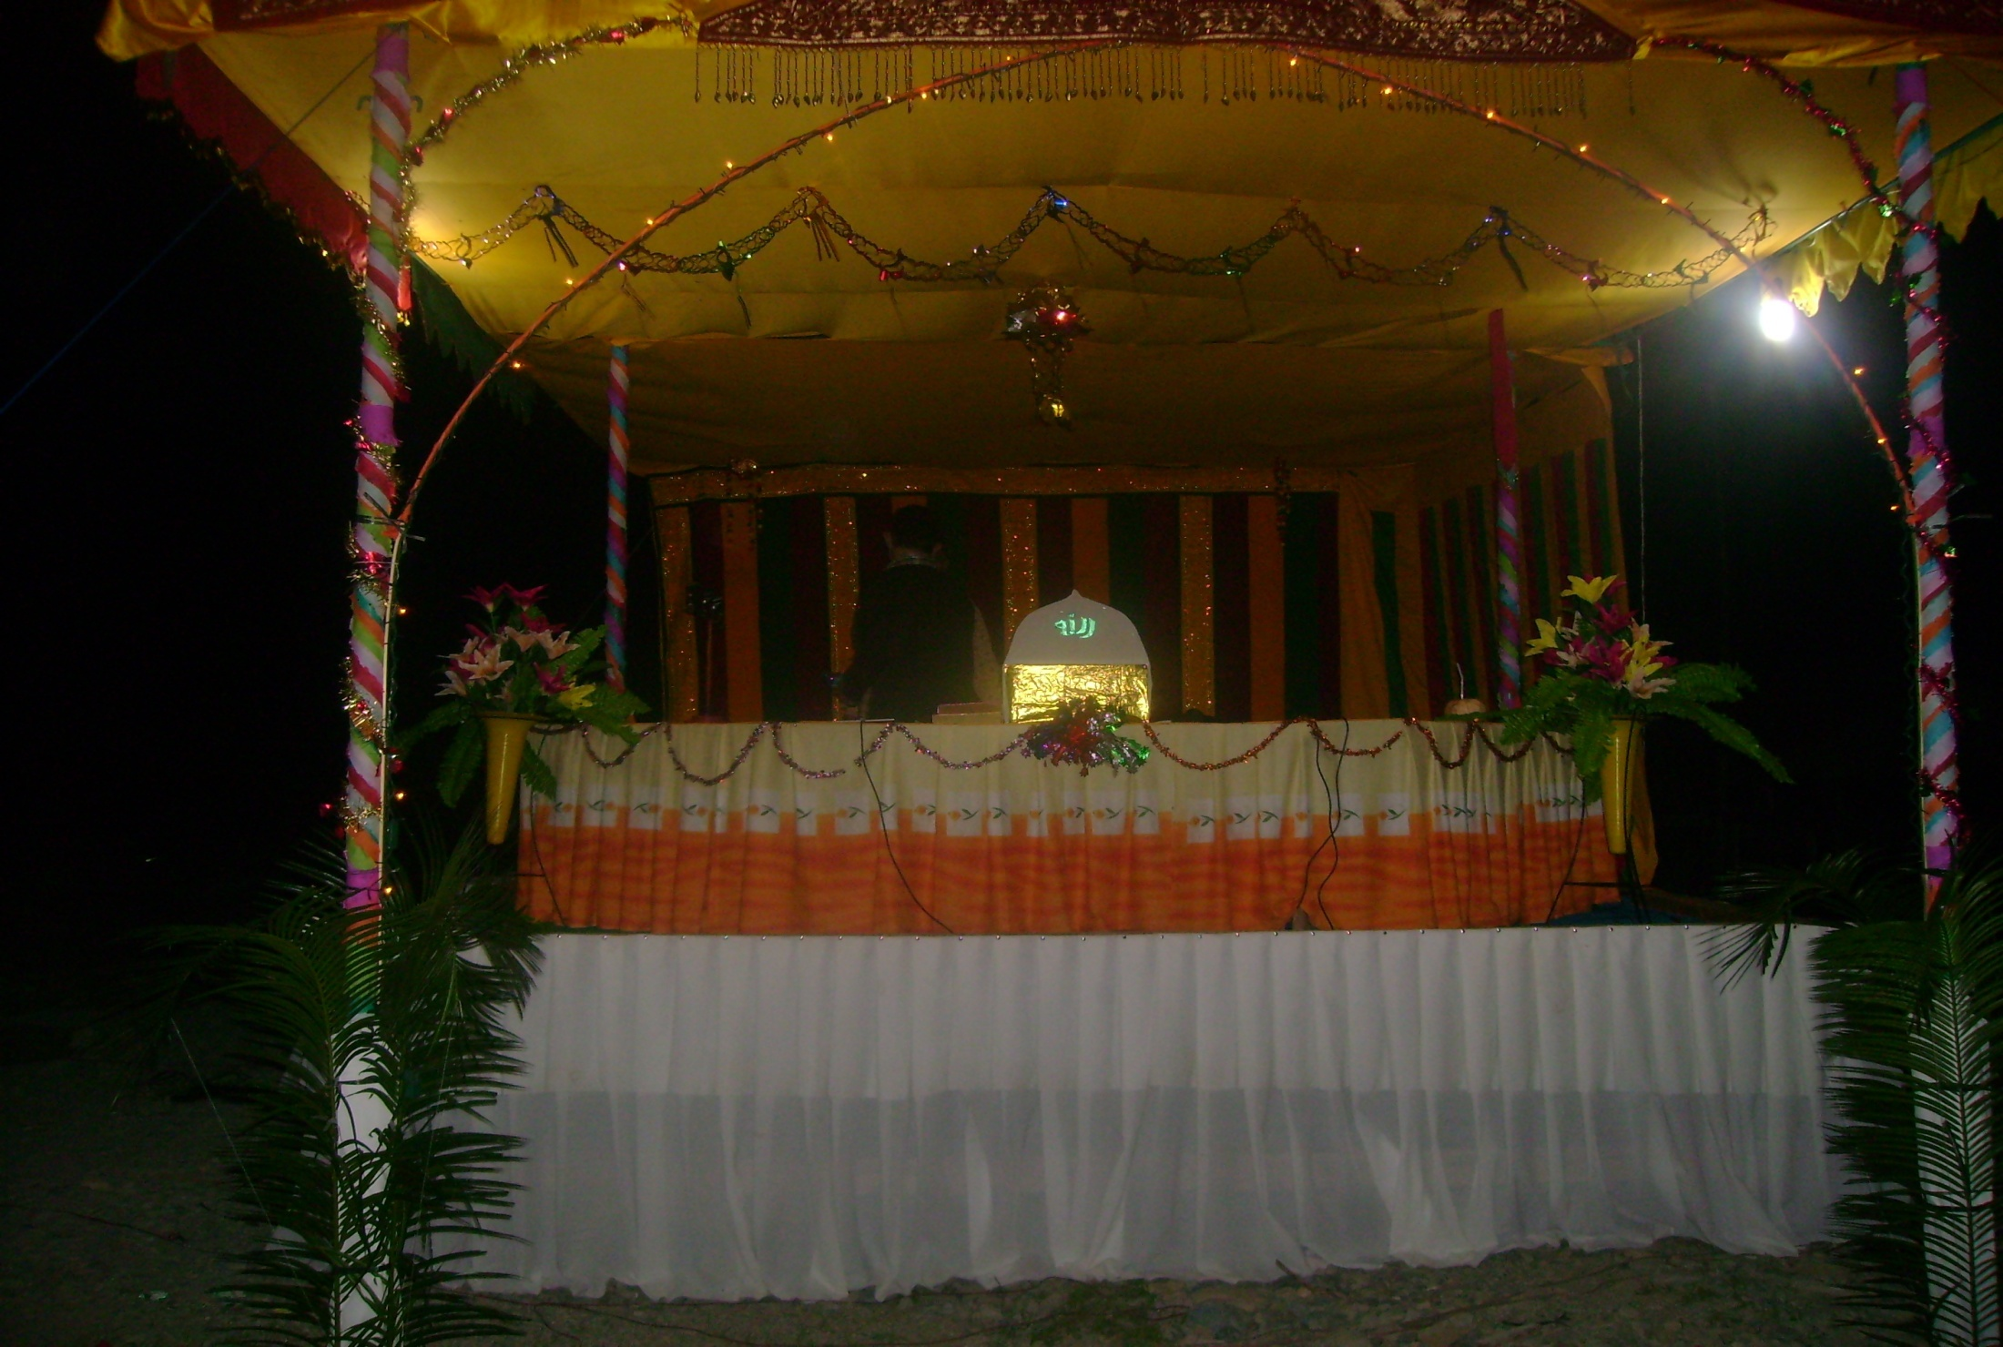

Slide 8
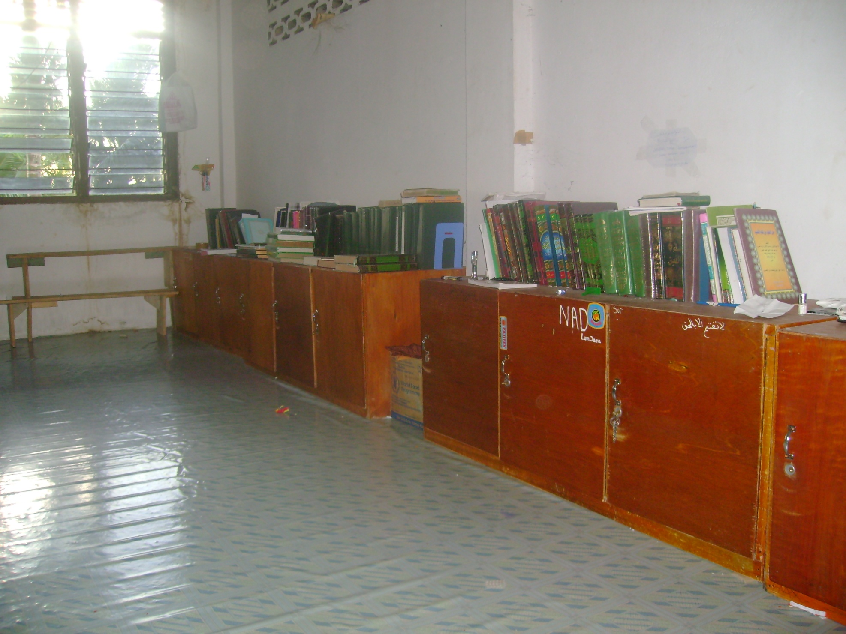

Slide 9
Tahap | I | II | III | IV
Adat bak | Po Teumeureuhom | Majelis Adat Aceh | Wali Nanggroe | NKRI
Hukom bak | Syiah Kuala | MPU | MUNA | MUI
Qanun bak | Putroe Phang | Waki Rakyat | Waki Rakyat PA | Pegawai Negeri
Reusam bak | Bentara/ Laksamana | Ureung Tuha | Pang Sagoe | FPI

